Slide 1
人口集聚中的区域发展

Slide 2
转型与空间变局
从农业经济向现代经济
从半封闭经济向开放经济
集聚与平衡
  “在集聚中（人均）平衡”

Slide 3
中央财经委员会第五次会议
2019年8月26日
要按照客观经济规律调整完善区域政策体系，发挥各地区比较优势，促进各类要素合理流动和高效集聚
增强中心城市和城市群等经济发展优势区域的经济和人口承载能力，增强其他地区在保障粮食安全、生态安全、边疆安全等方面的功能。
要保障民生底线，推进基本公共服务均等化，在发展中营造平衡。

Slide 4
面向长期、全局、多维的区域发展

Slide 5
中国经济
生产要素数量的增长出现瓶颈
  人口老龄化和少子化
  投资过度和回报下降
  城镇面积扩张快于城镇人口增长
转向全要素生产率的提高
人口流动
建设用地再配置

Slide 6
发展与平衡 “双赢” ？
经济全球化和现代化
制造业和服务业向沿海沿江和中心城市周边地区集聚
规模经济效应和集聚效应

Slide 7
市场一体化下的区域发展
经济高效集聚：分享、匹配和学习
  人力资本外部性、技能互补性
全球化进程中的出口导向型制造业发展：海运
经济发展的中心－外围城市体系
服务业的发展强化了中心城市的作用
  知识和信息密集型产业强化中心城市
城市发展的路径依赖性

Slide 8
城市体系和中心外围模型
距离与市场潜力的三次关系
次中心的水平：
规模与距离
中心
市场潜力
集聚的阴影
距离

Slide 9
在集聚中走向平衡的美国
空间均衡：国际国内经验
中国的GDP和人口分布不匹配
人多有利于提高人均GDP：工业和服务业的规模经济
人少 有利于提高人均GDP：有某种核心投入品数量有限，农业、旅游、自然资源
未来要在集聚中走向平衡

Slide 10
集聚中走向平衡：中美日对比
(Li and Lu, 2021)
中国
美国
日本

Slide 11
沿海内陆、南北差距
总量分化，人均趋同

Slide 12
二、生产要素流动不畅下的城乡和区域发展
总量平衡，还是人均平衡？
“以人民为中心”： “帮人发展”，还是 “帮地发展” ？

Slide 13

国家层面的均衡：统一、发展和平衡
空间均衡下的共同富裕
农村（小城市）＝城市（大城市）
$\frac{收入(资源约束)}{P−U}＝\frac{收入(技术，资本)}{U}$
制度成本
－C(u)
技术与管理：
污染与拥堵

Slide 14

区域层面的均衡：均匀、均等和补贴
空间均衡
农村（小城市）＝城市（大城市）
$\frac{收入(资源约束)}{P−U}＝\frac{收入(技术，资本)}{U}$
制度成本
－C(u)
技术与管理：
污染与拥堵
+S（补贴）
做产业，
还是公共服务

Slide 15
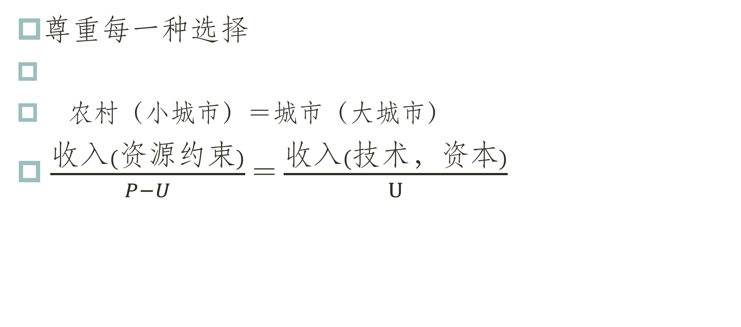
城市发展的活力、宜居与和谐
和谐
人文之城
尊重每一种选择
农村（小城市）＝城市（大城市）
$\frac{收入(资源约束)}{P−U}＝\frac{收入(技术，资本)}{U}$
制度成本
－C(u)
技术与管理：
污染与拥堵
给钱
做产业，
还是公共服务
活力
创新之城
宜居
生态之城

Slide 16
中国的区域发展之路

Slide 17
省间差距的变化
全国各省人均GDP与平均工资的Gini系数变化（1955-2019）

Slide 18
历史背景
新中国成立到改革开放前的计划经济时期
内地；东北
2003之后
区域平衡发展
四大板块
改革开放
沿海率先
新时代
区域协调发展

Slide 19
市场分割+统一货币
=
中国经济的欧元区化
Eurozonization
削减欠发达地区的工资？
劳动生产率巨大差异
欠发达地区“汇率”高估，借债发展，但低效

Slide 20
欠发达地区竞争力的三重门
有比较优势的受制于
地理、资源
产业规模化
Ｘ
GDP
转移支付
Ｘ
无比较优势的
财政负担
劳动生产率
＝
人口
债务
－
竞争力
负债率
工资
Ｘ
降工资
地区间收入差距扩大
地区间差距缩小
人口流出
对比
经济增长
汇率
Ｘ
降汇率
受限于统一货币
受汇率影响下降
人口流入地
城市内收入差距扩大

Slide 21
三条路径的比较
“有效的财政转移支付”
发展是硬道理
硬发展是没道理
帮助欠发达地区发展
发展当地具有比较优势的产业
  全局效率和平等的兼得
发展教育和医疗
  长期、多维的发展
发展当地没有比较优势的产业
  效率和平等的兼失
  除非考虑转型的成本

Slide 22
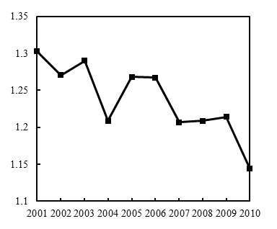
东部与中西部平均最低工资之比

Slide 23
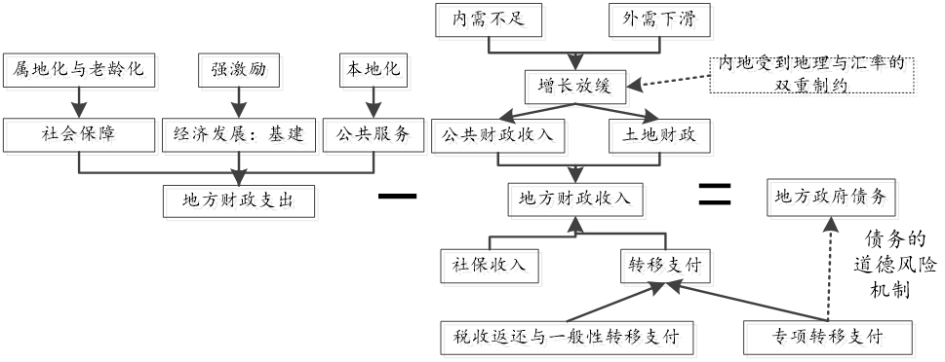
中国地方政府债务的形成机制分析
借钱
挣钱
等钱

Slide 24
“挣钱”、“等钱”和“借钱”
增长动力不足、依赖转移支付、扩张政府债务

Slide 25
效率和平衡之间的决择
空间错配
房价
债务
增长；效率
产业结构；农业

Slide 26
地往低处走
03年后中西部土地供应份额持续上升
土地
伴随着投资（工业园，新城）

Slide 27
土地供应政策的拐点
Notes:
纵轴：ln（土地出让面积） 面积单位为：公顷
%% 图标应该是Land supply share increased (decreased)

Slide 28
房价－工资比的分化
土地供应收紧组
土地供应放松组

Slide 29
房价上涨的影响
房价抬高工资，影响企业的竞争力
  （陆铭、张航、梁文泉，2015; Liang, Lu and Zhang, 2016）
劳动力价格快速上涨的同时，资本价格（利率）被压低，导致 “过早的资本深化”
  中国经济中的结构失衡（包括投资－消费结构失衡、劳动收入占国民收入之比下降、服务业占比被抑制等）（陈斌开、陆铭，2016）
房价对于投资的挤出效应，超过房价上升以后带来的抵押物价值上升和促进投资的正面效应
  （Han and Lu, 2016）

Slide 30
新城热潮
土地城市化快于人口城市化 (陆铭，2011)
我们自己收集数据（常晨、陆铭，2017）：
  截至2014年，272个城市建有新城
  规划面积加总达6.63万平方公里，规划人口1.93亿
  77.8%的面积和71.8%的人口是2008年及以后设立的

Slide 31
“远、大”的新城
规划的平均值
面积114.8平方公里
人口42.5万
到老城距离25公里
内陆更低投资回报；
更高负债率
更高的融资成本

Slide 32
欠发达地区负债率更高

Slide 33
对比“以人为本”和“以地为本”的地区发展政策
地理和规模经济效应
如果两者不重要
  “以人为本”和“以地为本”的政策都可以促进地区间收入差距缩小，且不会损失效率
如果两者之一是重要的
  以长期、全局和多维的发展为目标，“以人为本”优于“以地为本”的政策

Slide 34
城乡和区域发展新格局

Slide 35
一、在发展中促进相对平衡
1､持续推进城市化
全国第七次人口普查数据显示，城市化率已经达到了64%
随着经济发展水平的不断提高，中国城市化率达到80%甚至90%
农业人口的减少，农场面积将逐步扩大，农业的规模化和现代化水平将不断提高，农民的收入持续上升
城乡间收入差距将延续缩小

Slide 36
2､城市群和都市圈的引领作用
京津冀、长三角和粤港澳三大城市群，以及以成渝双城经济圈为核心的中国经济第四极
以武汉、郑州、西安等国家级中心城市为核心的区域性城市群，以及若干个以省会级城市为核心的小城市群
城市群内部中心城市的辐射带动作用
在一些大城市附近将形成半径在30至50公里甚至80公里的都市圈
地区之间的人均GDP和生活质量正在逐步实现平衡发展

Slide 37
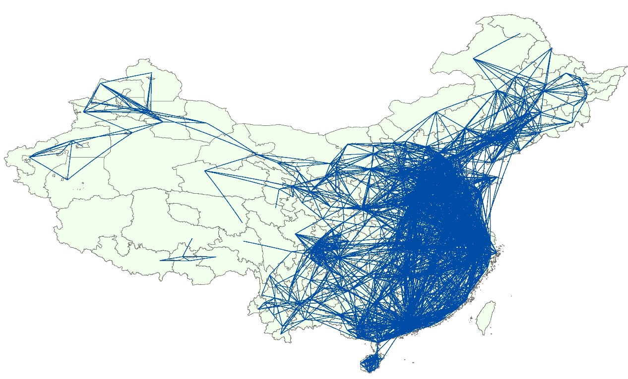
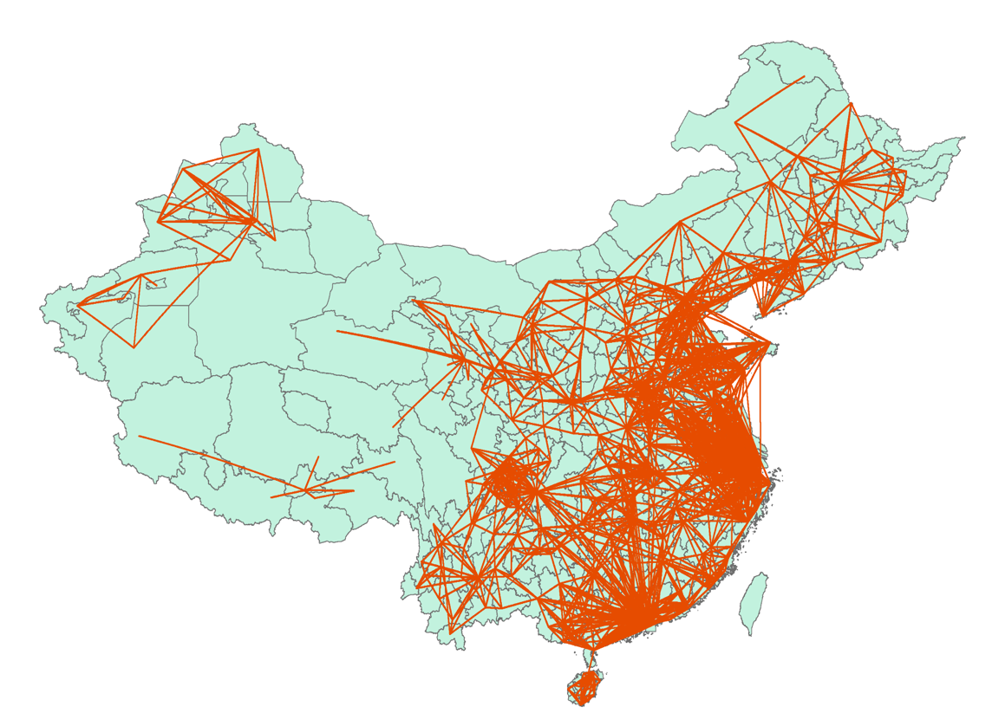
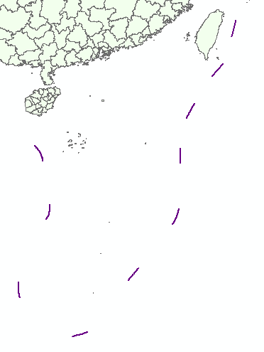
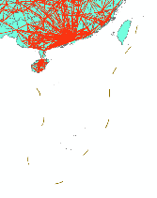
经济集聚：车流大数据下的城市群和中心城市
（交大“城市酷想家”X评驾科技）
货车
客车
京津冀
多尺度
中心城市
成渝
长三角
粤港澳

Slide 38
3､人口重新布局中的城乡发展政策
人口在向沿海地区和内陆的中心城市周围集中
在人口大量增长的中心城市及周边的都市圈
  科学预测人口增长趋势，建设紧凑型城市
  都市圈建设密集的轨道交通网络
  公共服务，要改善供给的数量、质量、结构和空间布局
  在大城市，做好人口重新向中心城区集中的准备
  生态宜居：生产、生活
人口负增长的外围区域
发展农业、旅游和自然资源等产业，提高人均GDP
适度的人口负增长，也有利于承载力较弱地区的生态恢复。
在收缩城市，进行减量规划，将公共服务向中心城区适度集中
在一些靠近边境的地区，要发展边境贸易、特色产业等，同时，转移支付

Slide 39
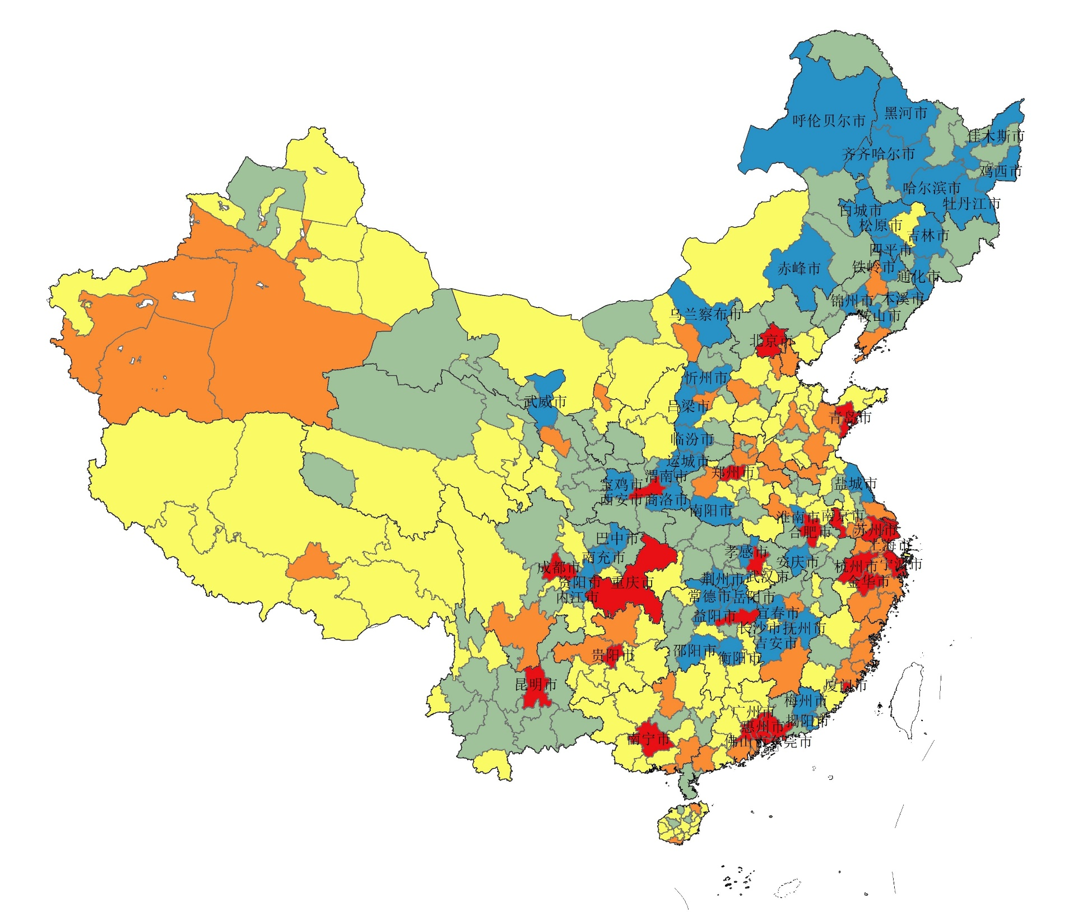
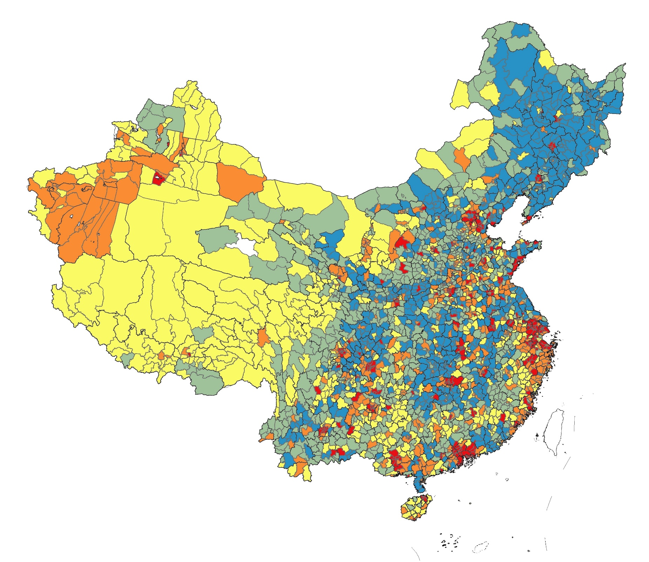
人口集聚：全球化和现代化
（人口普查：人口向沿海、大城市（都市圈）和中心城区集中）
集中式收缩
精细化
向中心城区集中
Notes:
李杰伟、梁芊芊、赵文悦、叶洁娜，2021，《第六和第七次人口普查期间人口空间分布变化》，未发表工作论文，下载地址：http://www.profluming.com/article.html?aid=192。

Slide 40
二、推动形成优势互补高质量发展的区域经济布局
2019年8月，中央财经委员会第五次会议提出，
“新形势下促进区域协调发展，要按照客观经济规律调整完善区域政策体系，发挥各地区比较优势，促进各类要素合理流动和高效集聚，增强创新发展动力，加快构建高质量发展的动力系统，增强中心城市和城市群等经济发展优势区域的经济和人口承载能力，增强其他地区在保障粮食安全、生态安全、边疆安全等方面的功能。要保障民生底线，推进基本公共服务均等化，在发展中营造平衡”

Slide 41
1．优化和完善《全国主体功能区规划》
在将国土空间划分为优化开发、重点开发、限制开发和禁止开发四类
划分出产业发展区、农业主产区和生态保护区
识别出人口净流入和净流出地区，进行分类规划
建设用地、投资等资源投向与人口流动方向保持一致
中央财政转移支付既
  帮助相对欠发达地区提供公共服务和基础设施
  帮助人口流入地区提供适应人口增长趋势的公共服务和基础设施

Slide 42
2．进一步发挥优势地区的高效集聚的潜力，增加经济和人口的承载力
发挥中心城市对周边城市的带动作用。
  跨行政区的管理机构；公路和铁路的网络；制度和政策的一体化
土地制度改革
  新增建设用地指标根据常住人口的增长数量和速度进行分配
  跨地区建设用地指标转让
  增强土地管理的灵活性住房制度
  公租房、廉租房、经济适用房覆盖到长期稳定就业和居住的外来人口
  增强对于低成本居住形态的包容度
  通过增加住房供应，建设多元化的住房供应体系
户籍制度改革方面
  降低落户门槛，（稳定就业和缴纳社会保障的年限）
  逐步扩大居住证覆盖范围，公共资源按常住人口配置

Slide 43
3．地理欠佳地区形成与优势地区的互补格局，推动整个国家的高质量发展
内陆的中心城市和都市圈带动（不是 “一城独大” ）
把握比较优势
  不依赖于海运的；服务于内需，且规模经济不强的；
  农业、旅游和资源型产业的规模化与现代化
高等教育与产学研
有效财政转移支付
  按比较优势＋公共品
控制人口流出地的债务增长
    防止道德风险，克服欧元区病

Slide 44
4．地区间利益共享机制
以地区之间的人口自由流动为前提
在城市群内部探索成立共同发展基金
财税分享机制
  地区政府共同成立的发展基金
  “飞地经济”的实验
服务互通共享

Slide 45
5．配套机制
淡化地方政府的GDP和税收总量考核机制。
  强化常住人口对日常城市管理和公共服务等方面的评价和反馈机制。
新的中央－地方财政关系
  放宽地方政府自主发债
  打破 “刚性兑付”预期
寻求新的机制来制约地方政府
  更完善的金融市场和更透明的信息机制
  当地居民通过地区间移民“用脚投票”

Slide 46
非常感谢！

